Slide 1
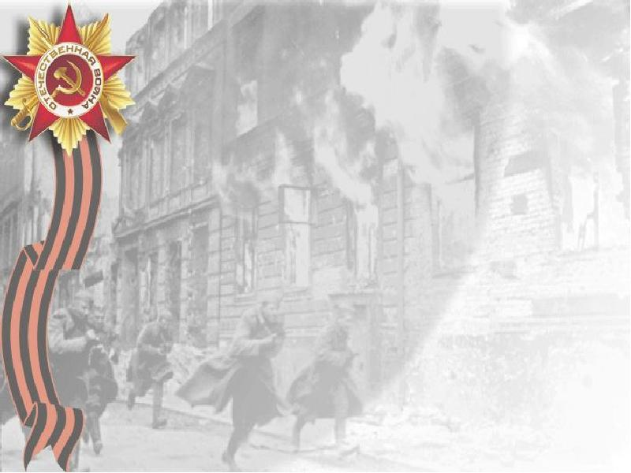
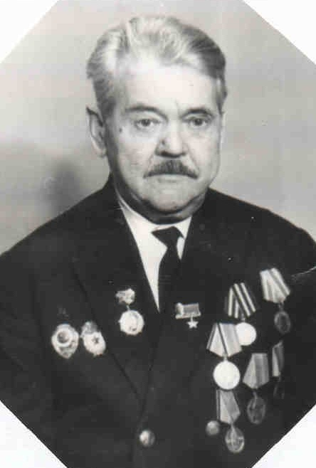
Родился 3 ноября 1917 года в городе Череповец, Вологодской обл.. Получил начальное образование. До войны работал на железной дороге в должности помощника машиниста. В армию призван в 1938 году в пограничные войска. Служил на о.Сахалин в дважды ордена Ленина, знака почетного чекиста морском пограничном отряде в должности электрика-радиста в звании ст. матроса пограничных войск. На восточном побережье Охотского моря на границе прослужил 7 лет. Перед войной с Японией как группу старослужащих перебросили на материк в г. Благовещенск на р. Амур в дивизион речных судов Благовещенского пограничного отряда. Воевал на 2-ом Дальневосточном фронте под командованием генерала Пуркова. Получил легкие ранения. 15 июля 1946 году был демобилизован со службы. Награжден медалями: «За победу над Германией», «За победу над Японией» и другими. После войны работал в совхозе «Галкинский» электриком, затем в совхозе «Камышловском».
Иванов
Павел Александрович

Slide 2
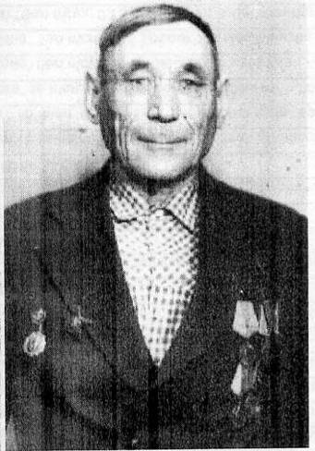
Родился 16 октября 1925 года в Пышминском районе Свердловской области. До войны успел закончить 4 класса школы. В 1943 (9 января) году был призван в армию. Сначала находился в учебном полку, в августе 1943 года в составе 87-ой гвардейской дивизии ушел на фронт. В это же время вступил в ряды ВЛКСМ. В сентябре получил легкое ранение и попал в госпиталь. После госпиталя участвовал в боях в Крыму. Участвовал в обороне и взятии Перекопа в 1944 году. 27 апреля 1944 года недалеко от Севастополя получил тяжелое ранение. В госпитале города Евпатории пролежал год. 27 апреля 1945 года демобилизован из армии. Награжден орденом «Красной Звезды» и медалью «За боевые заслуги».
После войны работал в колхозе «Яркий луч» лесником. Умер в 2005 году.
Киряев
Александр Алексеевич

Slide 3
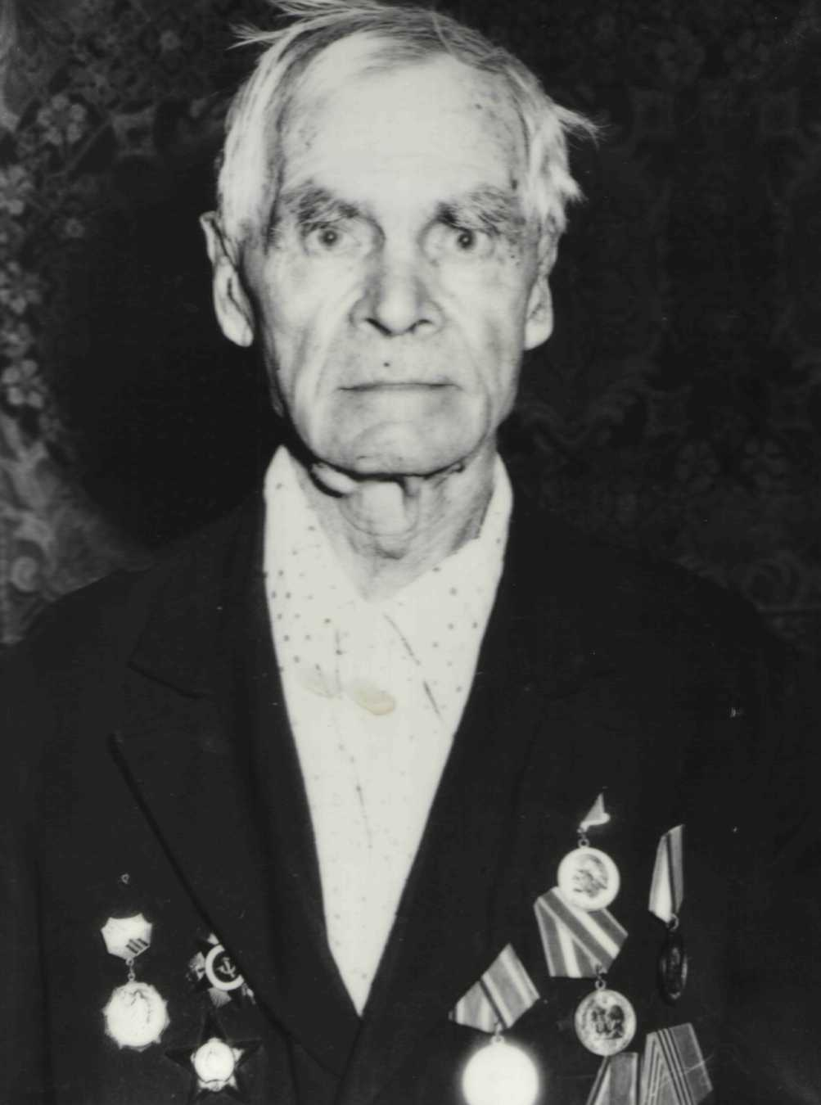
Родился 28 марта 1914 года в деревне Солодиловой, Камышловского района. В 1919 году остался без отца, он погиб на фронте. Получил начальное образование. До войны работал кладовщиком в колхозе «Яркий луч». В 1934 году женился на Олонцевой Ольге Александровне. Участвовал в войне в составе 155 дивизии, 436 стрелкового полка на 2-ом Украинском фронте. Воевал на Курской дуге, за что был награжден орденом «Красной Звезды», которую вручил командир полка Параненко. После этого участвовал в Корсунь-Шевченковской операции, в битве за Днепр, в сражении за Будапешт. Во время войны был дважды ранен. За боевые заслуги был награжден медалями: «За боевые заслуги», «За победу над Германией», орденом Красной звезды и орденом Отечественной войны. Получил благодарственное письмо от Сталина за преодоление Карпатского хребта; за взятие столицы Венгрии - Будапешта. На фронте погиб родной брат Александра Георгиевича.
Вернувшись домой, продолжал работать в прежней должности в колхозе «Яркий луч», а затем в совхозе «Галкинский» откуда и вышел на заслуженный отдых.
Бронских
Александр Георгиевич

Slide 4
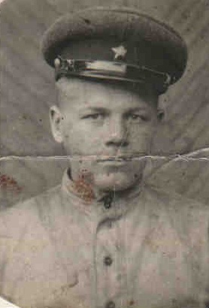
Родился 17 апреля 1926 года в деревне Солодилова, Камышловского района. В 1937 году окончил 5 классов школы. До войны трудился в колхозе конюхом. Когда началась война, был призван в армию, был минометчиком, воинское звание - сержант. Воевал на фронте в составе 120-го минометного полка на Ленинградском фронте. Был контужен и ранен в ногу. За участие в военных действиях награжден медалями: «За боевые заслуги», «За отвагу», «За оборону Ленинграда», «За оборону Пскова», «За победу над Германией», юбилейные медали.
После войны продолжал работать в совхозе «Галкинский» рабочим.
Спиридонов
Виктор Иванович

Slide 5
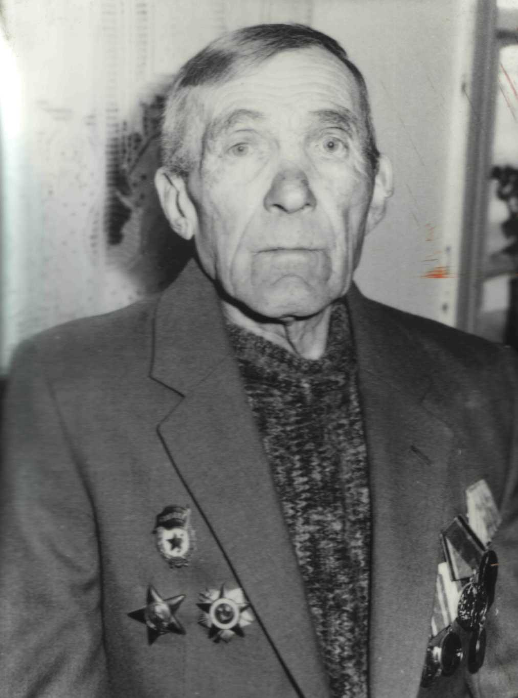
Родился 15 января 1918 года в деревне Солодилово, Камышловского района. В 1932 году закончил 7 классов Галкинской школы. До войны работал трактористом в колхозе «Яркий луч». В 1939 году был призван на действительную службу. Воевал в составе 103 танковой бригады 76-го мотомеханизированного полка механиком-водителем, в звании старшего сержанта. Участвовал в сражении на Курской Дуге, был контужен. Освобождал Варшаву, Берлин. Награжден орденом «Красной Звезды», медалями «За взятие Берлина», «За освобождение Варшавы», «За победу над Германией», юбилейными медалями.
После войны продолжал работать трактористом в родном селе.
Колмаков
Николай Кузьмич

Slide 6
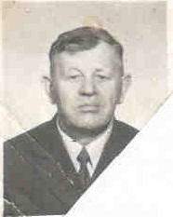
Родился 30 января 1917 года в деревне Бутырки. Закончил Бутырскую начальную школу. Затем продолжил обучение в СПТУ г. Камышлова по специальности машинист паровоза. Работал на железной дороге сначала кочегаром, потом – машинистом до начала войны. В самом начале войны случилось несчастье, задержали паровоз в пути следования, за это был отправлен на фронт в штрафную роту. В первом же бою во время атаки был контужен и ранен. Пришел в себя в санитарном поезде. Получил сквозное пулевое ранение верхней губы и повреждение верхнего края нижней челюсти. Долгое время пролежал в госпитале в Москве. После войны продолжил работу в вагонном депо зольщиком, машинистом.
Награжден 30 сентября 1945 г. медалью «За победу над Германией в Великой Отечественной войне 1941-1945гг.», орденом «Отечественной войны» II степени, юбилейными медалями.
Михеев
Василий Ефимович

Slide 7
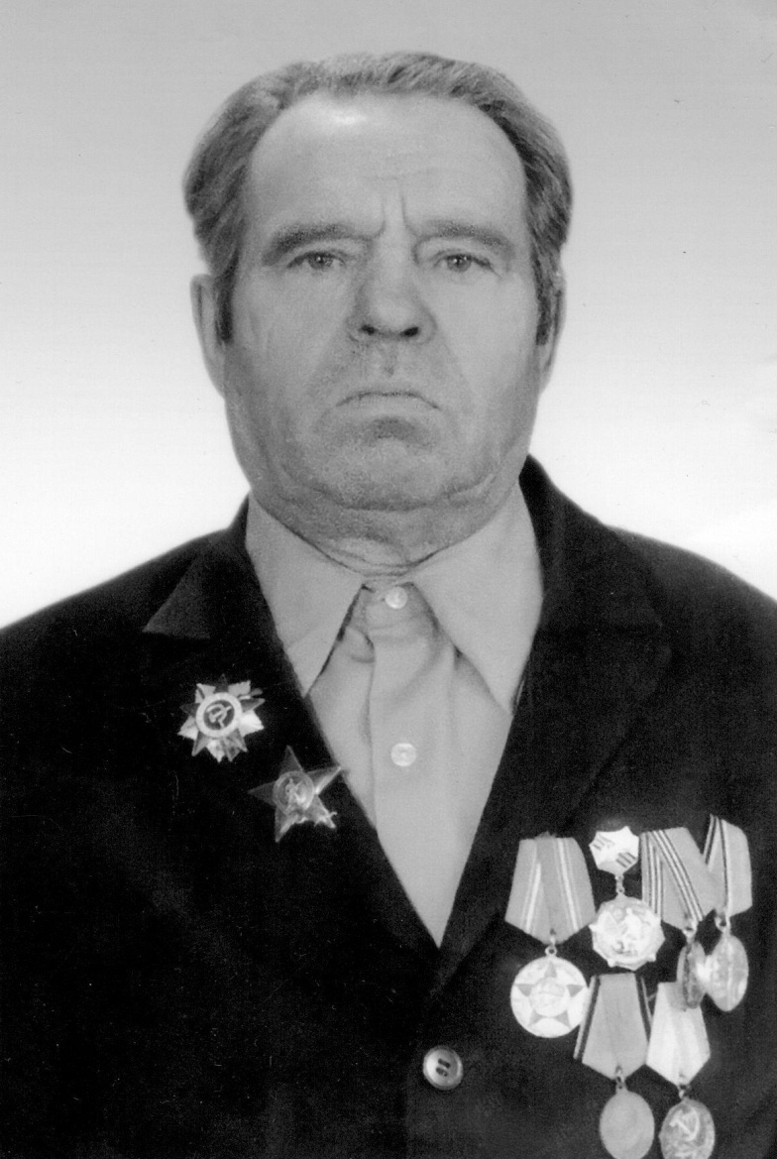
Родился 7 сентября 1920 года в селе Галкинском. До войны работал в колхозе трактористом. Во время войны воевал на фронте в разведке. Был ранен в руку. Награжден: орденами «Отечественной войны», «Краской Звезды», медалями «За доблестный труд в Великой Отечественной войне 1941-1945 гг.», «За доблестный труд», юбилейными медалями. После войны работал учетчиком.
Парфенов
Андрей Александрович

Slide 8
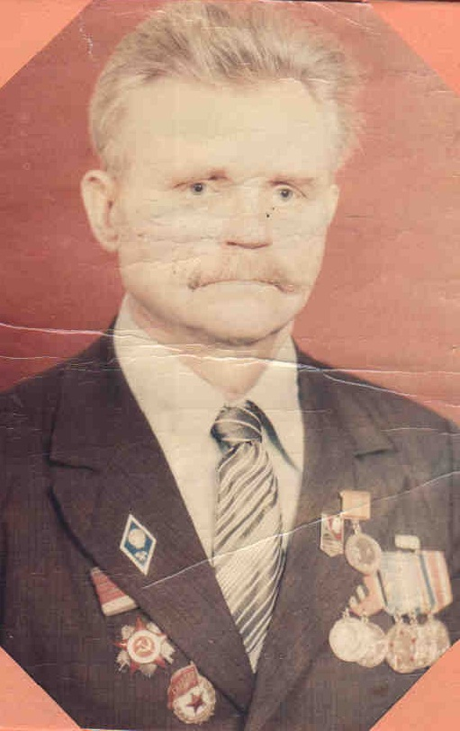
Родился в 1922 году в селе Галкинском. До войны с 1939-1940 года работал электромонтером в колхозе им. Сталина. После этого трактористом в Камышловской МТС.
В армию мобилизован в 1942 году. Сначала рядовой, затем – гвардии рядовой. Участвовал в обороне Ленинграда, был серьезно ранен в правую руку. Находился в госпитале. После этого было получено еще 4 ранения. Последнее – 30 июня 1944 года в Выборге, Ленинградской области. Через 10 дней поле ранения его отправили на «большую» землю в г. Свердловск.
Награжден орденом «Красной Звезды», медалью «За победу над Германией» и другими.
Матвеев
Андрей Кронидович

Slide 9
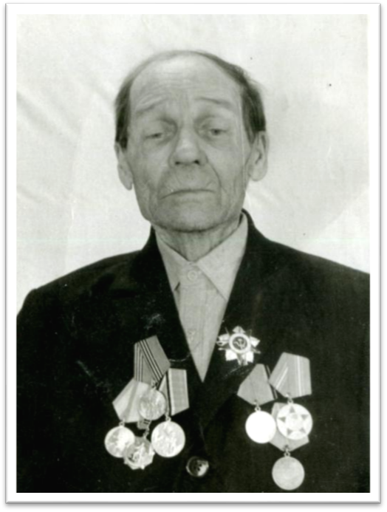
Родился в сентябре 1921 года. Неграмотный. До войны работал в полеводческой бригаде №1, конюхом. На фронт призвали в апреле 1941 года. Воевал под Харьковом. Там получил контузию, лечился в полевом госпитале. Участвовал в боевых действиях, снова был ранен в левую ногу. После лечения служил связным. Награжден медалью «За победу над Германией», юбилейными медалями.
После войны трудился в совхозе «Галкинском» на ферме, разнорабочим.
Гурин
Александр Васильевич

Slide 10
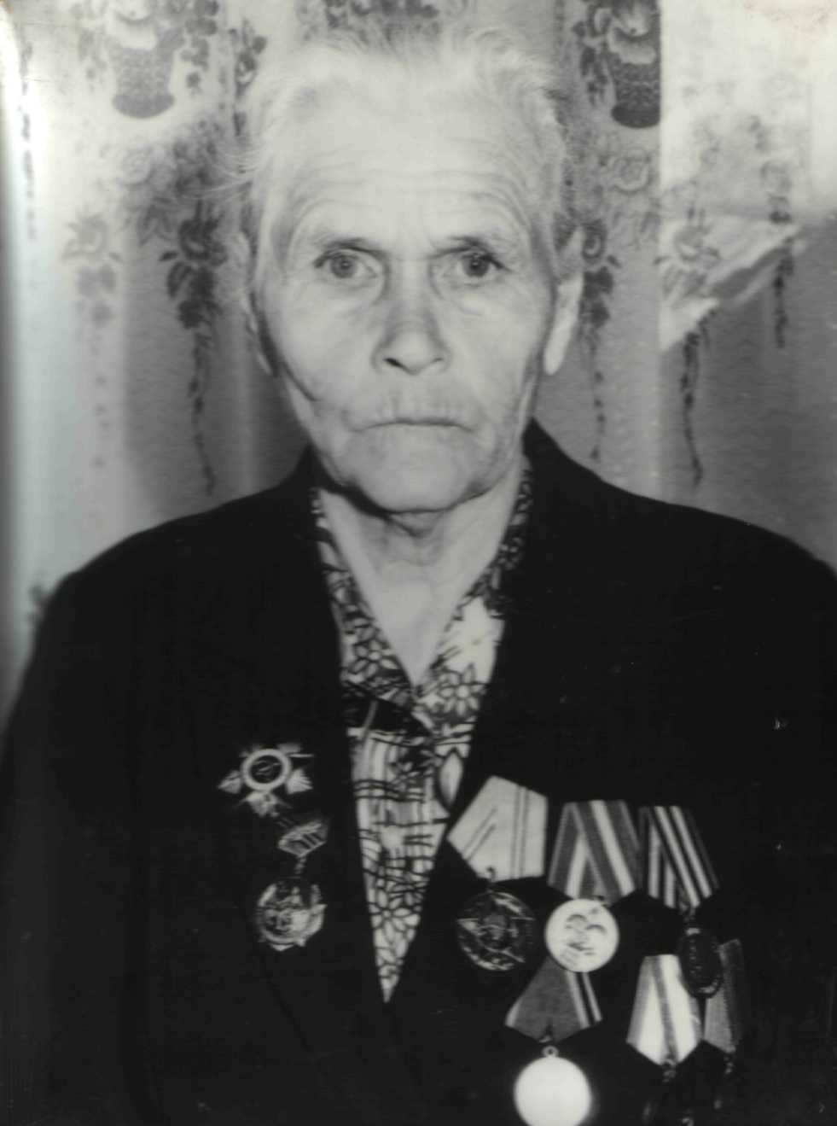
Родилась в 1921 году. Закончила 4 класса.
Закончила курсы трактористов и начала работать в МТС.
Призвана на фронт в июне 1941 года. Служила стрелком в 48-м авиационном стрелковом полку. Участвовала в военных действиях с Японией. В 1945 была ранена, пролежала два месяца в госпитале. После демобилизации жила в Пышминском районе.
После входа на пенсию вернулась в родное село. Награждена юбилейными медалями.
Гробова
Валентина Яковлевна

Slide 11
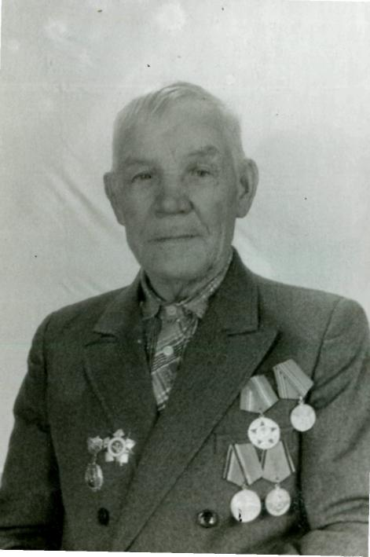
Родился 22 октября 1911 года в д. Солодилово, Камышловского уезда. В 1933 году был призван в ряды Красной Армии. После начала ВОВ ушел на фронт. Освобождал Смоленск, Калинин, Тулу, воевал в Литве и Латвии. Воевал на Дальнем Востоке. Награжден медалью «За победу над Германией», юбилейными медалями.
После войны работал на электротехническом заводе, затем в колхозе им. Сталина.
Королёв
Яков Фёдорович

Slide 12
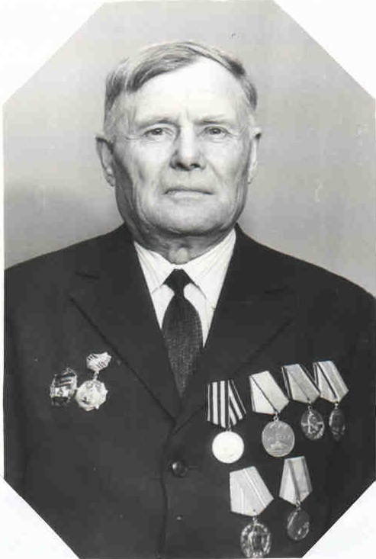
Родился в 1916 году. В ряды Красной Армии призван в 1937 году. Участник Финской войны, в 1940 году получил ранение, провел 6 месяцев в госпитале. Был комиссован. После начала ВОВ скрыл нестроевую, призван в армию. Служил в Горьком в охране завода, затем воевал под Москвой командиром взвода. В 1943 году на Курской дуге получил ранение. Лечился в госпитале в Ашхабаде. После выписки служил в запасном полку по подготовке маршевых войск зам. командира взвода. Демобилизован в 1946 году. С 1949 года работал в колхозе «Сакко и Ванцетти» на комбайне.
Григорьев
Пётр Дмитриевич

Slide 13
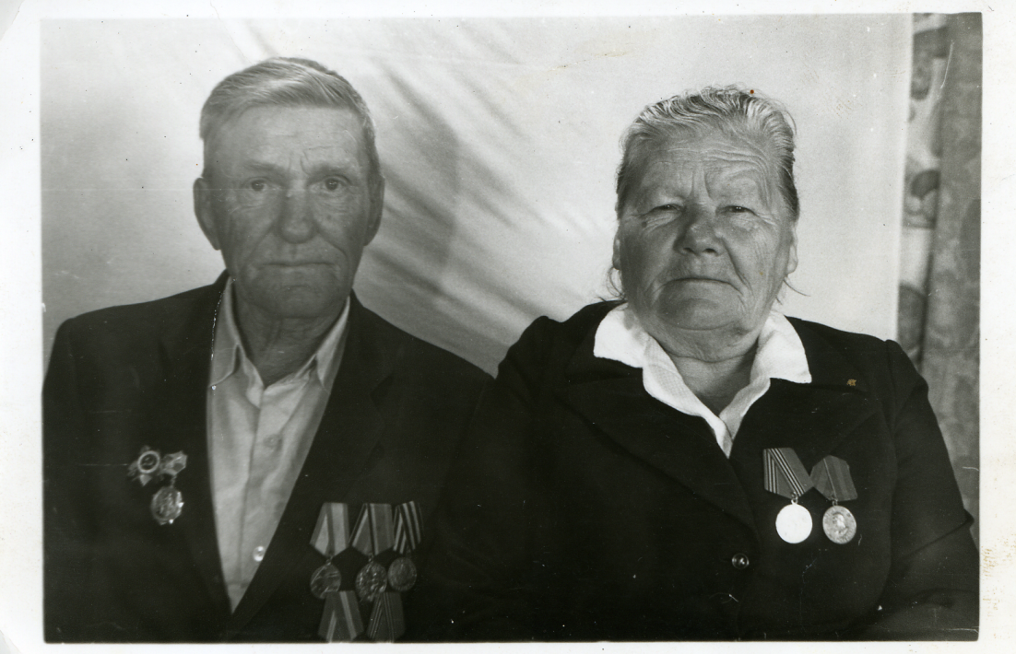
Родился в 1921 году в с. Галкинском. До войны работал в колхозе «Яркий луч» трактористом. Отправлен на фронт летом 1941 года. В боях за Смоленск ранен в левый бок. Операцию делали в полевом госпитале, в палатке. Удалили почку. После операции был отправлен в Кисловодск.
Награжден орденом Отечественной войны II степени, медалью «За доблестный труд», юбилейными медалями.
Колмаков
Василий Кузьмич

Slide 14
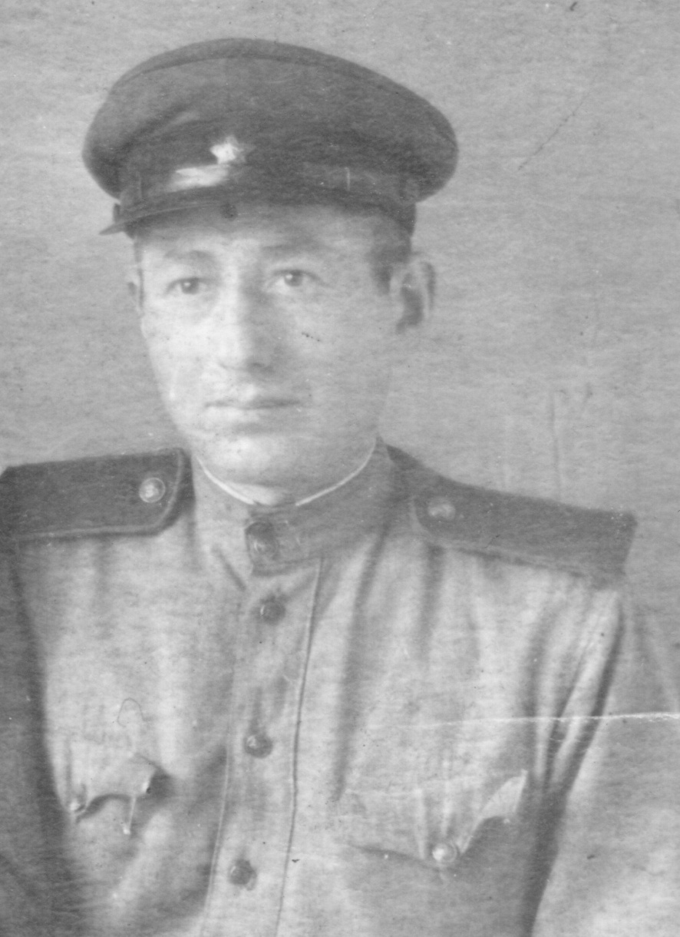
Родился 18 мая 1917 года в с. Галкинском. Закончил 3 класса школы в 1928 году. В 1930 году был организован колхоз «Красное знамя», а в д. Солодилово «Яркий луч». До 1937 года работал в колхозе на лошадях, а с 1837 года перешел на трактор.
В 1941 году был отправлен на фронт, служил на Дальнем Востоке, в 1943 году в звании младшего сержанта отправлен на II Украинский фронт. Часть немного не дошла до Берлина. Победу встретил в городе Гербесе, это 80 км от Берлина. После войны еще год служил в Венгрии, Австрии, Украине. В 1945 году награжден орденом «Красной звезды», имеет юбилейные медали.
Во время войны у него погиб брат Маркелов Егор Васильевич.
После войны работал в совхозе «Галкинский» помпотехом.
Маркелов
Николай Васильевич

Slide 15
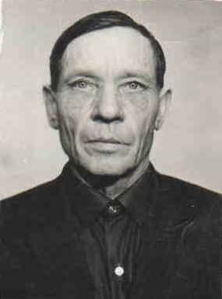
Родился 7 декабря 1920 года в с. Галкинском. Окончил 4 класса школы. В армию был призван в декабре 1939 года. Служил в артиллерийских войсках, имел ранения, был контужен. Воевал под Москвой, в Восточной Пруссии. Окончил войну в июне 1945 года. Награжден орденами: «Красной звезды» и «Отечественной войны», медалью «За отвагу».
После войны работал в совхозе «Галкинском» механиком. Вышел на пенсию в 1980 году, за работу был награжден медалью «Ветеран труда». Умер в 1987 году.
Зворыгин
Николай Иванович

Slide 16
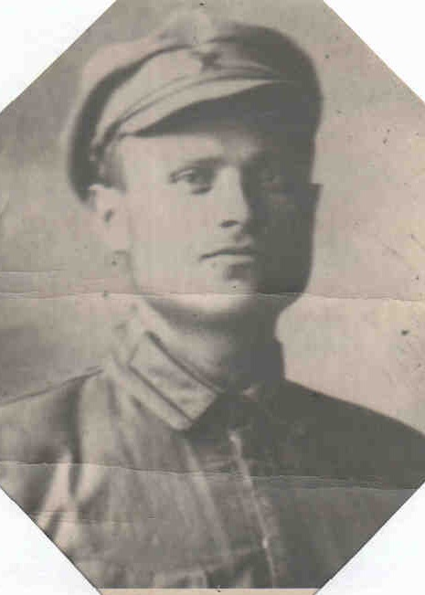
Родился в 1902 году в с. Галкинском. До войны работал в колхозе им. Сталина кузнецом. Жена Мария Петровна. В семье росли сын - Александр и дочь Люба.
В октябре 1941 года призвали в действующую армию. Месяц служил в Елани, затем был отправлен на фронт. Попал под Москву. В первом письме описывал как попали под бомбежку.
Возил на лошади боеприпасы на передовую. Писал, что видел там убитого Петра Гробова. Больше писем не было. Пришло извещение, что он без вести пропал в 1942 году.
Петухов
Семён Арсентьевич

Slide 17
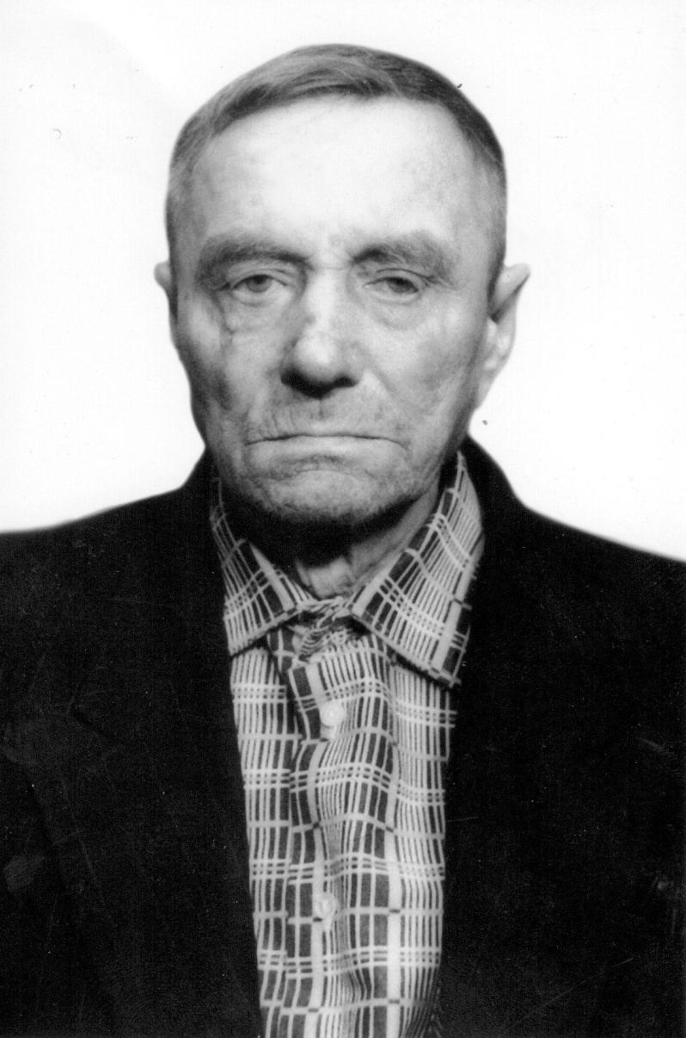
Родился 2 января 1913 года в деревне Солодилово. До войны работал трактористом. Был мобилизован в армию 30 июня 1941 года. Служил на Дальнем Востоке в чине сержанта. Демобилизовался 30 июля 1946 года.
Награжден юбилейными медалями.
До 1948 года работал бригадиром тракторной бригады, а затем инженером по сельхозмашинам и комбайнам при Камышловской МТС до 1951 года. В 1957 году стал участником Всесоюзной сельскохозяйственной выставки, был награжден медалью участника, а в 1958 году награжден малой серебряной медалью «За успехи в социалистическом сельском хозяйстве»
Кунгурцев
Константин Павлович

